Slide 1


Java语言程序设计
第7章 面向对象特征

Slide 2


Java语言程序设计(第4版) 清华大学出版社 2022
主要内容
1
面向对象特征
6
抽象类
2
包、类库和模块
7
对象转换与多态
3
8
案例：自定义类库的开发
封装性与访问权限
4
类的继承
5
final关键字

Slide 3
Java语言程序设计
面向对象特征

Slide 4
Java语言程序设计(第4版) 清华大学出版社
面向对象特征
和面向过程编程方法相比，面向对象的程序设计方法的最显著的特点是它更接近于人们通常的思维规律，因而设计出的软件系统能够更直接地、自然地反映客观现实中的问题。
封装性、继承性和多态性是面向对象编程语言的三大特性，Java语言支持这三大特性。

Slide 5

封装性
封装性是面向对象的一个重要特征。在Java语言中，对象就是一组变量和方法的封装体。
对象是状态（属性）和行为（操作或方法）封装体。
例如，电视机是一个封装体。
实现信息隐藏，通过接口与外界通信。
6.1.1
通过对象的封装，用户不必了解对象是如何实现的，只须通过对象提供的接口与对象进行交互就可以。
封装性实现了模块化和信息隐藏，有利于程序的可移植性和对象的管理。

Slide 6
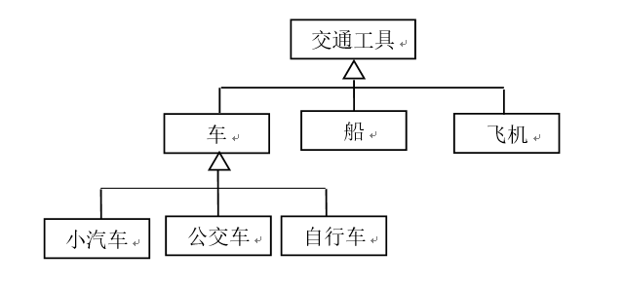
继承性
继承（inheritance）的概念普遍存在于现实世界中。它是一个对象获得另一个对象的属性的过程。继承之所以重要，是因为它支持层次结构类的概念。我们发现，在现实世界中，许多知识都是通过层次结构方式进行管理的。
6.1.1
例如，小汽车是一种车，而车又是一种交通工具。交通工具类有的某些特性（可运货，有动力）也适用于它的子类车。飞机也是一种交通工具，它具有与车不同的特性，但都具有交通工具的所有特性。
图7-1给出了常用交通工具类及其子类的继承关系。有交通工具的所有特性。

Slide 7
继承性
类的继承描述了类之间的一种关系，它实际是类的一种泛化关系，即是一种（is-a）关系，比如飞机是一种（is-a）交通工具。类的继承是复用类的一种形式。
6.1.1
在面向对象分析中，除继承外，还有其他关系，如关联关系、组合关系、聚合关系和依赖关系等。比如，一台小汽车就是由发动机、车身、轮胎、方向盘等组成，它们共同组成一辆车。

Slide 8



多态性
多态性（polymorphism）是面向对象编程语言的一个重要特性。所谓多态，是指一个程序中相同的名字表示不同含义的情况。
比如对于“running”这个动作，我们可以说狗可以running，人也可以running，汽车也可以running。这是无关的类使用相同的名字情况。

Slide 9
多态性
多态也可存在于具有父子关系的类型中，例如，假设Employee类是Programmer类的父类，那么Employee类的“working”与Programmer类的“working”通常具有不同的含义，这是子类中定义的与父类中的方法同名的方法，即称为方法覆盖。

Slide 10
Java语言程序设计
包、类库与模块

Slide 11
概述
Java语言使用包来组织类库。包（package）实际是一组相关类或接口的集合。Java类库中的类都是通过包来组织的。我们自己编写的类也可以通过包组织。包实际上提供了类的访问权限和命名管理机制。
具体来说，包主要有下面几个作用：
  可以将功能相关的类和接口放到一个包中。
  通过包实现命名管理机制，不同包中可以有同名的类。
  通过包还可以实现对类的访问控制。

Slide 12
包与package语句
用户定义的类都应存放到某个包中，这需要在定义类时使用package语句。包在计算机系统中实际上对应于文件系统的目录（文件夹）。
如果在定义类时没有指定类属于哪个包，则该类属于默认包（default package），即当前目录。默认包中的类只能被该包中的类访问。
为了保证自己创建的类不与其他人创建的类冲突，需要给包取一个独一无二的名称。为了使你的包名与别人的包名不同，建议将域名反转过来作为包的名称。

Slide 13
package语句
例如，假设一个域名为xy.boda.com，那么创建的包名可以为com.boda.xy。创建的类都存放在这个包下，这些类就不会与任何人的类冲突。
要将某个类放到包中，需在定义类时使用package语句，如下所示。
package com.boda.xy;
public class Employee{
…
}
在Java一个源文件只能有一条package语句，该语句必须为源文件的第一条非注释语句。

Slide 14
如何创建包
创建包通常有两种方法。许多IDE工具（如Eclipse或IntelliJ IDEA等）创建带包的类时自动创建包的路径，并将编译后的类放入指定的包中。
若使用java命令编译源文件，使用带–d选项的编译命令。如上述源文件可使用下列方法编译。
D:\study>javac –d D:\study Employee.java
这里，-d后面指定的路径为包的上一级目录。这样编译器自动在D:\study目录创建一个com\boda\xy子目录，然后将编译后的Employee.class类文件放到该目录中。

Slide 15
类的完全限定名
如果一个类属于某个包，就可以用类的完全限定名（fully qualified name）来表示它。
例如，若Employee类属于com.boda.xy包，则它的完全限定名是
com.boda.xy.Employee

Slide 16
类的导入
为了使用某个包中的类或接口，需要将它们导入到源程序中。
在Java语言中可以使用两种导入：
  一是使用import语句导入指定包中的类或接口。
  二是使用import static导入类或接口中的静态成员。

Slide 17
import语句
import语句用于导入程序中需要使用的类，它有两种写法。一是具体指定要导入的完整类名，另一种是使用星号（*）通配符指定导入某个包中的所有类。比如，程序要使用java.util包中的Scanner类，就可以使用下面两种方式：
import java.util.Scanner;
import java.util.*;
如果一个源程序中要使用某个包中的多个类，用第二种方式比较方便，否则要写多个import语句。导入某个包中所有类并不是将所有的类都加到源文件中，而是使用到哪个类才导入哪个类。

Slide 18
import语句
也可以不用import语句而在使用某个类时指明该类所属的包。
java.util.Scanner sc = new java.util.Scanner(System.in);
另外，需要注意的是如果用“*”号这种方式导入不同包中有同名的类，在使用时应指明类的全名。

Slide 19
程序7.1 PackageDemo.java
import java.util.*;
import java.sql.*;
public class PackageDemo{
public static void main(String[] args){
Date d = new Date(); // 该语句编译错误
System.out.println("d = " + d);
}
}
需要使用类的完全限定名。如要创建java.util包中的Date类对象，创建对象的语句应该改为：
java.util.Date d = new java.util.Date();

Slide 20
import static语句
在Java 5版中，允许使用import static 语句导入类中的常量和静态方法，然后再使用这些类中的常量或方法就不用加类名前缀了。
例如，要使用Math类的random()等方法，就可以先使用下列静态导入语句。
import static java.lang.Math.*;
然后在程序中就可以直接使用random()了，请看下面程序。

Slide 21
程序7.2 ImportStaticDemo.java
import static java.lang.Math.*;
import static java.lang.System.*;
public class ImportStaticDemo{
public static void main(String[] args){
var d = random(); // 不需要加类名前缀
var pi = PI;
out.println("d = " + d); // out是System类的一个静态成员
out.println("pi = " + pi);
}
}

Slide 22
Java类库
程序员除了使用自己定义的类外，还可以使用Java类库（Java Class Library，JCL）中定义的类或者第三方定义的类。JCL是Java语言实现的包的集合。简单地说，它是JDK中的可用.class文件集合。
一旦安装了Java，它们就将作为安装的一部分，并可以使用JCL类作为构建块来构建应用程序代码，这些构建块负责完成许多底层开发。JCL的丰富性和易用性极大地促进了Java的流行。

Slide 23
Java类库
包名 | 说明
java.lang | Java语言基础包，该包中的类不需要导入就可以使用。常用类有Object、Class、String和StringBuilder、System、Math、基本类型包装类等
java.util | 该包主要包含工具类，其中集合类和接口定义在该包中。常用的有Collection、List、Set、Queue、Map等接口以及这些接口的实现类
java.time | 包含有用于管理日期、时间、期间和持续时间的类。常用的有LocalDate、LocalTime和LocalDateTime类以及Month、DayOfWeek枚举
java.io | 包含支持使用流、序列化和文件系统读写数据的类和接口
java.sql和javax.sql | 这两个包组成Java数据库连接（JDBC）API，该API允许访问和处理存储在数据源（通常是关系数据库）中的数据。javax.sql包是java.sql包的补充
java.net | 该包存放网络编程类，例如：Socket和ServerSocket类等
java.awt和javax.swing | 这两个包存放图形界面程序开发所需要的类

Slide 24
7.2.4 Java模块
Java模块系统是Java 9中添加的最新特性。模块是对相关的包和资源进行分组，并由一个描述符进行描述。
Java模块系统解决了大型Java应用程序的两个主要需求：
  可靠的配置
  强封装
它允许Java组件指定其所有依赖项（成功运行所需的组件）。它还允许程序员完全隐藏外部组件不能访问的类型。

Slide 25
Java标准模块
Java标准库被模块化为大约70个JMOD文件，它们存放在JDK安装目录的jmods目录中。模块的数量随着Java版本的不同而不同。Java 17版有大约70个模块，其中包括Java的标准模块（名称以java.开头）和非标准模块。
可以使用java工具通过--list-modules参数列出特定于平台的模块：
java --list-modules
一些重要的标准模块包括：java.base、java.desktop、java.logging、java.se、java.se.ee、java.sql和java.xml。还包括以jdk开头的模块，如jdk.compiler、 jdk.httpserver及jdk.jartool。

Slide 26
创建模块应用程序
模块化应用程序（modular application）是使用Java模块系统的Java应用程序。相反，非模块化应用程序是不使用模块的Java应用程序。在Java 9之前创建的所有Java应用程序都是非模块化的。Java 9或更高版本允许编写模块化和非模块化应用程序。
编写模块化应用程序只需要在源目录中创建一个名为module-info.java的模块描述符。模块描述符将编译成输出目录中的module-info.class文件。

Slide 27
创建模块应用程序
为了创建模块描述符，Java还提供了10个受限关键字（restricted keywords）：open、module、requires、transitive、exports、opens、to、uses、provides和with。它们在模块声明的上下文中作为关键字，而在其他地方可以作为标识符。
模块描述符的语法如下：
module moduleName {
requires ...;
exports ...;
}

Slide 28
创建模块应用程序
requires用于指定该模块所需要的模块，下面描述符表示chapter.one模块编译和运行需要（依赖）com.boda.xy模块。
module chapter.one{
requires com.boda.xy;
}
这是显式指定依赖关系。也存在隐式依赖关系。比如，开发人员声明的任何模块都隐式地需要JDK的java.base模块，这个模块中定义了Java SE平台的基础API，该模块是编写Java程序必须的。

Slide 29
创建模块应用程序
使用exports导出包使包对任何其他模块可用。然而，这并不总是你想要的。可以在导出语句中指定另一个模块，使导出仅被所指定的模块使用。下面描述符表示将chapter.two模块 com.boda.utils包导出给chapter.one模块。
module chapter.two{
exports com.boda.util to com.example.desktop;
}

Slide 30
创建模块应用程序
如果使用Java 9或更高版本编写非模块化程序，那么包将属于一个称为未命名模块（unnamed module）的特殊模块。未命名的模块还使向后兼容旧的Java成为可能。未命名模块可读取所有其他模块。
关于模块还有很多内容。限于篇幅，本书不加详细介绍。感兴趣的读者可参考《深入理解Java模块系统》，人民邮电出版社，2020年。

Slide 31
Java语言程序设计
封装性与访问权限

Slide 32
概述
封装性是面向对象的一个重要特征。在Java语言中，对象就是一组变量和方法的封装体。通过对象的封装，用户不必了解对象是如何实现的，只须通过对象提供的接口与对象进行交互就可以。封装性实现了模块化和信息隐藏，有利于程序的可移植性和对象的管理。
对象的封装是通过两种方式实现：
（1）通过包实现封装性。在定义类时使用package语句指定类属于哪个包。包是Java语言最大的封装单位，它定义了程序对类的访问权限。
（2）通过类或类的成员的访问权限实现封装性。

Slide 33
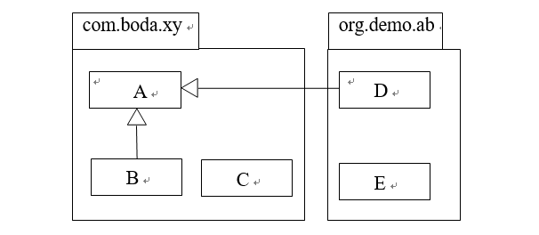
概述
包是Java语言最大的封装单位，它定义了程序对类的访问权限。图7-2给出了两个包com.boda.xy和org.demo.ab的结构，其中A、B、C类属于com.boda.xy包，D和E类属于org.demo.ab包。箭头表示类继承关系，其中B是A的子类，且与A在同一个包中，D也是A的子类，但与A不在同一个包中。

Slide 34
7.3.1 类的访问权限
类（也包括接口和枚举等）的访问权限通过修饰符public实现。它定义哪些类可以使用该类。public类可以被任何其他类使用，而缺省访问修饰符的类仅能被同一包中的类使用。下面的Robot类定义在com.boda.xy包中，该类缺省访问修饰符。
package com.boda.xy;
class Robot {
Robot(){
System.out.println("创建一个机器人实例");
}
}

Slide 35

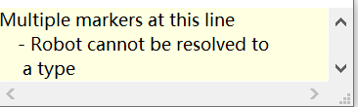
7.3.1 类的访问权限
下面的RobotDemo类定义在org.demo.ab包中，它与Robot类不在同一个包，在该类中试图使用com.boda.xy包中的Robot类。
package org.demo.ab;
import com.boda.xy.Robot;
public class RobotDemo{
public static void main(String[] args){
Robot siri = new Robot();
}
}

Slide 36
7.3.1 类的访问权限
对出现这样问题可以有两种解决办法：
（1）将Robot类的访问修饰符修改为public，使它成为公共类，这样就可以被所有其他类访问。
（2）将RobotDemo类和Robot类定义在一个包中，即RobotDemo类的package语句改为如下语句。
package com.boda.xy;
一般情况下，如果一个类只提供给同一个包中的类访问可以不加访问修饰符，如果还希望被包外的类访问，则需要加上 public访问修饰符。

Slide 37
7.3.2 类成员的访问权限
类成员的访问权限包括成员变量和成员方法的访问权限。共有4个修饰符，它们分别是：
  private
  缺省的
  protected
  public
这些修饰符控制成员可以在程序的哪些部分被访问，也叫成员的可见性。

Slide 38
private 修饰符
用private修饰的成员称为私有成员，私有成员只能被这个类本身访问，外界不能访问。private修饰符最能体现对象的封装性，从而可以实现信息的隐藏。

Slide 39
程序7.3 AnimalDemo.java
package com.boda.xy;
class Animal{
private String name = "大熊猫";
private void display(){
System.out.println("My name is "+name);
}
}

Slide 40
public class AnimalDemo{
public static void main(String[] args){
Animal a = new Animal();
System.out.println("a.name = "+a.name);
a.display();
}
}
如果将上面程序的main()方法写在Animal类中，程序能正常编译和运行。这时，main()方法定义在Animal类中，它可访问本类中的private变量和private方法。
类的构造方法也可以被声明为私有的，这样其他类就不能生成该类的实例，一般是通过调用该类的工厂方法来创建类的实例。

Slide 41
缺省修饰符
缺省修饰符的成员，一般称为包可访问的。
这样的成员可以被该类本身和同一个包中的类访问。其他包中的类不能访问这些成员。
对于构造方法，如果没有加访问修饰符，也只能被同一个包的类产生实例。

Slide 42
protected修饰符
当成员被声明为protected时，一般称为保护成员。该类成员可以被这个类本身、同一个包中的类以及该类的子类（包括同一个包以及不同包中的子类）访问。
如果一个类有子类且子类可能处于不同的包中，为了使子类能直接访问父类的成员，那么应该将其声明为保护成员，而不应该声明为私有或默认的成员。

Slide 43
public修饰符
用public修饰的成员一般称为公共成员，公共成员可以被任何其他的类访问，但前提是类是可访问的。
表7-2总结了各种修饰符的访问权限。
修饰符 | 同一个类 | 同一个包的类 | 不同包的子类 | 任何类
private | √ | − | − | −
缺省 | √ | √ | − | −
protected | √ | √ | √ | −
public | √ | √ | √ | √

Slide 44
Java语言程序设计
7.4 类的继承

Slide 45
概述
继承的基本思想是可以从已有的类派生出新类。不同的类可能会有一些共同的特征和行为，可以将这些共同的特征和行为统一放在一个类中，使它们可以被其他类所共享。
例如，可以将人定义为一个类（Person），因为员工具有人的所有的特征和行为，则可以将员工类定义为人的子类（Employee），这就叫继承。进一步，还可以将经理（Manager）又定义为员工类的子类，经理也继承了员工的特征和行为，这样形成类的层次结构。

Slide 46
概述
在类的层次结构中，被继承的类称为父类（parent class）或超类（super class），而继承得到的类称为子类（sub class）或派生类（derived class）。
子类继承父类的状态和行为，同时也可以具有自己的特征。

Slide 47
7.4.1 类继承的实现
在Java程序中要实现类的继承，使用extends关键字，格式如下：
[public] class SubClass extends SuperClass{
// 类体定义
}
关键字extends把SubClass 声明为SuperClass直接子类。这样声明后就说SubClass类继承了SuperClass类或者说SubClass类扩展了SuperClass类。如果SuperClass又是其他类的子类，则SubClass就为那个类的间接子类。

Slide 48
Java语言程序设计(第4版) QQ群： 288639486
类继承的实现
将人（Person）定义为一个类，因为员工（Employee）具有人的所有的特征和行为，则可以将员工类定义为人的子类，这就叫继承。
6.1.1
用UML图表示继承：
父类或超类
Person
子类或派生类
Employee

Slide 49
Java语言程序设计(第4版) QQ群： 288639486
类继承的实现
实现类的继承，使用extends关键字，格式如下：
[public] class SubClass extends SuperClass{
// 类体定义
}
6.1.1
Object
Object
说明：
1.子类继承父类中非private的成员变量和成员方法。
2 省略extends，定义的类继承Object类。
3 Java仅支持单继承。
Person
Student
Employee
Person
WorkStudent
Employee
Student
Employee

Slide 50
程序7.4 Person.java
public class Person{
public String name;
public int age;
public Person(){ // 无参构造方法
}
public Person(String name, int age){ // 带参数构造方法
this.name = name;
this.age = age;
}
public void sayHello(){
System.out.println("My name is " + name);
}
}

Slide 51
程序7.5 Employee.java
public class Employee extends Person{
public double salary; // 表示员工工资
public Employee(){ // 无参构造方法
}
public Employee (String name,int age,double salary){// 带3个参数构造方法
super(name,age);
this.salary = salary;
}
public double computeSalary(int hours, double rate) {
double totalSalary;
totalSalary = this.salary + hours * rate;
return totalSalary;
}
}

Slide 52
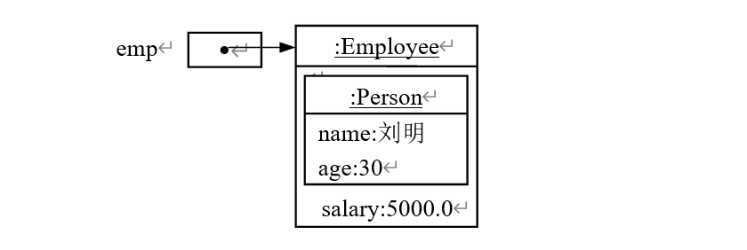
程序7.6 EmployeeDemo.java
public static void main(String[] args){
var emp = new Employee("刘明",30,5000);
System.out.println("姓名 = " + emp.name);
System.out.println("年龄 = " + emp.age);
emp.sayHello(); // 调用从父类继承的方法
System.out.println(emp.computeSalary(10, 50.0)); // 调用子类定义的方法
}
Java中创建子类实例之前都先调用父类的构造方法创建父类的实例。

Slide 53
7.4.2 方法覆盖
在子类中可以定义与父类中的名字、参数列表、返回值类型都相同的方法，这时子类的方法就叫做覆盖（overriding）或重写了父类的方法。
说明：
1 子类不能覆盖超类的private方法。
2 父类中static方法可以被继承，但不能被覆盖。

Slide 54
假设要在Employee类中也定义一个sayHello()方法，它用来输出员工信息，可定义如下：
public void sayHello(){
System.out.println("Hello, I am " + name);
System.out.println("I am " + age);
System.out.println("My salary is " + salary);
}
该方法就是对Person类的sayHello()方法的覆盖。如果子类覆盖了超类的方法，再调用相同的方法时，调用的是子类的方法。

Slide 55
7.4.2 方法覆盖
为了避免在覆盖方法时写错方法头，可以使用@Override注解语法，即在要覆盖的方法前面添加@Override。例如，假设一个Employee类要覆盖Object类的toString()方法，代码如下：
@Override
public String toString(){
return "姓名：" + name +"年龄：" + age ;
}

Slide 56
7.4.2 方法覆盖
@Override注解表示其后的方法必须是覆盖父类的一个方法。如果具有该注解的方法没有覆盖父类的方法，编译器将报告一个错误。
例如，toString如果被错误地写成tosrting，将报告一个编译错误。如果没有使用注解，编译器不会报告错误。使用注解可以避免错误。

Slide 57
7.4.2 方法覆盖
关于方法覆盖，有下面两点值得注意：
（1）private方法不能被覆盖。只有非private的实例方法才可以覆盖，如果在子类中定义了一个方法在父类中是private的，则这两个方法完全无关。
（2）父类中static方法也不能被覆盖，但可以被继承。如果子类中定义了与父类中的static方法完全一样的方法，那么父类中的方法被隐藏。父类中被隐藏的static方法仍然可以使用“类名.方法名()”形式调用。

Slide 58
7.4.3 super关键字
在子类中可以使用super关键字，它用来引用当前对象的父类对象，它可用于下面三种情况。
（1）在子类中访问父类中被隐藏的成员变量，格式为：
super.variableName
（2）在子类中调用父类中被覆盖的方法，格式为：
super.methodName([paramlist])
（3）在子类中调用父类的构造方法，格式为：
super([paramlist])

Slide 59
程序7.7 SuperTest.java
class Parent{
String lastName; int age;
public Parent(){
System.out.println("创建父类对象");
init(50, "张");
}
public void init(int age, String lastName){
this.lastName = lastName;
this.age = age;
}
public void display(){
System.out.println("姓 = " + lastName + ",年龄 = " + age);
}
}

Slide 60
class Child extends Parent{
int age, money; // age隐藏了父类Parent中的变量age
public Child(){
this(20,1000);
System.out.println("创建子类对象");
}
public Child(int age,int money){
super(); // 调用父类的默认构造方法
this.age = age;
this.money = money;
}

Slide 61
@Override // 覆盖父类Parent的display()方法
public void display(){
super.display(); // 访问父类的display()方法
System.out.println("姓 = "+lastName+",年龄 ="+age);
System.out.println("father.姓 = "+super.lastName
+ ",father.年龄 = " + super.age);
}
}

Slide 62
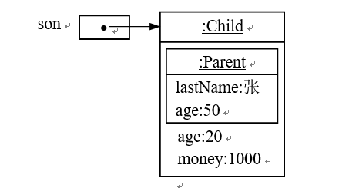
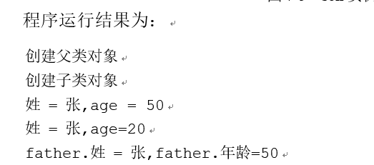
public class SuperTest{
public static void main(String[] args){
Child son = new Child();
son.display();
}
}

Slide 63
7.4.4 调用父类的构造方法
子类不能继承父类的构造方法。要创建子类对象，需要使用默认构造方法或为子类定义构造方法。
Java语言规定，在创建子类对象时，必须先构造该类的所有父类对象。因此，在编写子类的构造方法时，必须保证它能够调用父类的构造方法。

Slide 64
7.4.4 调用父类的构造方法
在子类的构造方法中调用父类的构造方法有两种方式：
（1）使用super来调用父类的构造方法
super([paramlist]);
这里super指直接父类的构造方法，paramlist指调用父类带参数的构造方法。
（2）调用父类的默认构造方法
在子类构造方法中若没有使用super调用父类的构造方法，则编译器在子类的构造方法的第一句自动加上super()，即调用父类无参数的构造方法。

Slide 65
7.4.4 调用父类的构造方法
另外，在子类构造方法中也可以使用this调用本类的其他构造方法。不管使用哪种方式调用构造方法，this和super语句必须是构造方法中的第一条语句，并且最多只有一条这样的语句。
不能既调用this，又调用super。

Slide 66
7.4.4 调用父类的构造方法
在任何情况下，创建一个类的实例时，将会沿着继承链调用所有父类的构造方法，这叫做构造方法链。下面代码定义了Vehicle类、Bicycle类和ElectricBicycle类，代码演示了子类和父类构造方法的调用。
Object
Vehicle交通工具类
Bicycle自行车类
ElectricBicycle电动自行车类
Vehicle
Bicycle
ElectricBicycle

Slide 67
程序7.8 ElectricBicycle.java
class Vehicle{ // 定义Vehicle车辆类
public Vehicle(){
System.out.println("创建Vehicle对象");
}
}

Slide 68
class Bicycle extends Vehicle{
private String brand;
public Bicycle(){
this("捷安特牌");
System.out.println("创建Bicycle对象");
}
public Bicycle (String brand){
this.brand = brand;
}
}

Slide 69
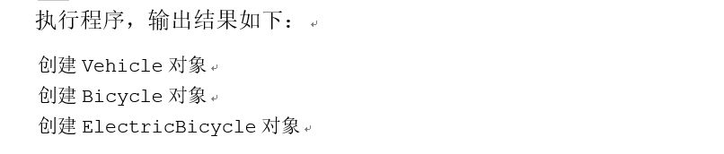
// ElectricBicycle类扩展了Bicycle类
public class ElectricBicycle extends Bicycle{
String factory;
public ElectricBicycle(){
System.out.println("创建ElectricBicycle对象");
}
public static void main(String[] args){
ElectricBicycle myBicycle = new ElectricBicycle();
}
}

Slide 70
Java语言程序设计
7.5 final关键字

Slide 71
7.5.1 final修饰类
如果一个类使用final修饰，则该类就为最终类（final class），最终类不能被继承。下面代码会发生编译错误。
class BB extends AA{
//…
}
final class AA{
//…
}
不能继承final类

Slide 72
7.5.2 final修饰方法
如果一个方法使用final修饰，则该方法不能被子类覆盖。例如，下面的代码会发生编译错误：
class AA{
public final void method(){} // 最终方法
}
class BB extends AA{
@Override
public void method(){}
}
不能覆盖final方法

Slide 73
7.5.3 final修饰变量
用final修饰的变量包括类的成员变量、方法的参数和方法的局部变量。一个变量如果用final修饰，则该变量为常值变量，一旦赋值便不能改变。
对于类的成员变量一般使用static与final组合定义类常量。这种常量称为编译时常量，编译器可以将该常量值代入任何可能用到它的表达式中，这可以减轻运行时的负担。

Slide 74
7.5.3 final修饰变量
如果使用final修饰方法的参数，则参数的值在方法体中只能被使用而不能被改变，请看下面代码：

Slide 75
class Test{
public static final int SIZE = 50;
public void methodA(final int i){
i = i + 1;
}
public int methodB(final int i){
final int j = i + 1;
return j ;
}
}
不能修改final参数
可以使用final参数

Slide 76
7.5.3 final修饰变量
注意，如果一个引用变量使用final修饰，表示该变量的引用（地址）不能被改变，一旦引用被初始化指向一个对象，就无法改变使它指向另一个对象。
但对象本身是可以改变的，Java没有提供任何机制使对象本身保持不变。

Slide 77
Java语言程序设计
7.6 抽象类

Slide 78
抽象类
前面章节中定义的类可以创建对象，它们都是具体的类。在Java中还可以定义抽象类。抽象类（abstract class）是包含抽象方法的类。
假设要开发一个图形绘制系统，需要定义圆（Circle）类、矩形（Rectangle）类和三角形（Triangle）类等，这些类都需要定义求周长和面积的方法，这些方法对不同的图形有不同的实现。
这时就可以设计一个更一般的类，比如几何形状（Shape）类，在该类中定义求周长和面积的方法。由于Shape不是一个具体的形状，这些方法就不能实现，因此要定义为抽象方法（abstract method）。

Slide 79
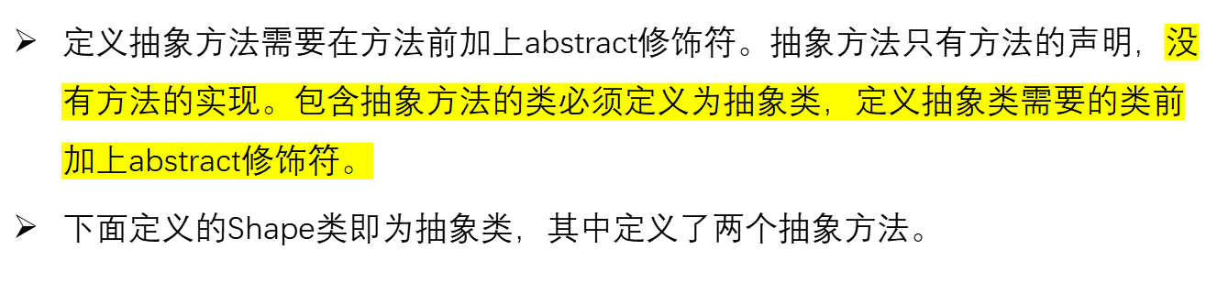
抽象类

Slide 80
程序7.9 Shape.java
public abstract class Shape {
String name;
public Shape() {
} // 抽象类可以定义构造方法
public Shape(String name) {
this.name = name;
}
public abstract double getArea(); // 定义抽象方法
public abstract double getPerimeter(); // 定义抽象方法
}

Slide 81
抽象类
在抽象类中可以定义构造方法，这些构造方法可以在子类的构造方法中调用。尽管在抽象类中可以定义构造方法，但抽象类不能被实例化，即不能用new生成抽象类的对象，如下列语句将会产生编译错误：
Shape sh = new Shape();
在抽象类中可以定义非抽象的方法。可以创建抽象类的子类，抽象类的子类还可以是抽象类。只有非抽象的子类才能使用new创建该类的对象。抽象类中可以没有抽象方法，但仍然需要被子类继承，才能实例化。

Slide 82
程序7.10 Circle.java
public class Circle extends Shape{
protected double radius;
public Circle(){
this(0.0);
}
public Circle(double radius){
super("圆"); // 调用父类的构造方法
this.radius = radius;
}
public void setRadius(double radius){
this.radius = radius;
}

Slide 83
public double getRadius(){
return radius;
}
@Override
public double getPerimeter(){ // 实现父类的抽象方法
return 2 * Math.PI * radius;
}
@Override
public double getArea(){ // 实现父类的抽象方法
return Math.PI * radius * radius;
}
@Override
public String toString(){ // 覆盖Object类的toString()方法
return "[圆] radius = "+radius;
}
}

Slide 84
Java语言程序设计(第4版) QQ群： 288639486
课堂讨论及训练
定义Rectangle类表示矩形，继承Shape抽象类，实现其中的getPerimeter()方法和getArea()方法。
6.1.1

Slide 85
Java语言程序设计(第4版) QQ群： 288639486
课堂讨论及训练
1. 定义一个名为Cylinder类表示圆柱，它继承Circle类，要求定义一个变量height表示圆柱高度。覆盖getArea()方法求圆柱的表面积，定义getVolume()方法求圆柱体积。定义默认构造方法和带radius和height两个参数的构造方法。
2. 画出Circle类和Cylinder类的UML图。
3. 编写测试程序，提示用户输入圆柱的底面圆的半径和高度，程序创建一个圆柱对象，计算并输出圆柱表面积和体积。
6.1.1

Slide 86
Java语言程序设计
7.7 对象转换与多态性

Slide 87
概述
为了讨论方便，先介绍两个术语：
子类型和父类型。
一个类（或接口）实际上定义了一种类型。子类定义的类型称为子类型，而父类（或接口）定义的类型称为父类型。因此，对7.6节中定义的Shape类和Circle类，就可以说Circle是Shape的子类型，Shape类是Circle的父类型。

Slide 88
对象转换
子类是它的父类的特殊化，每个子类的实例也都是它父类的实例，但反过来不成立。因此，子类对象和父类对象在一定条件下也可以相互转换，这种类型转换一般称为对象转换或造型（casting）。对象转换也有自动转换和强制转换之分。
由于子类继承了父类的数据和行为，因此子类对象可以作为父类对象使用，即子类对象可以自动转换为父类对象。可以将子类型的引用赋值给父类型的引用，也就是，在需要父类对象时，可以用子类对象替换，这也称为里氏替换原则（Liskov substitution principle，LSP）。

Slide 89
对象转换
假设parent是一个父类型引用，child是一个子类型（直接或间接）引用，则下面的赋值语句是合法的：
parent = child; // 子类对象自动转换为父类对象
这种转换称为向上转换（up casting)。向上转换指的是在类的层次结构图中，位于下方的类（或接口）对象都可以自动转换为位于上方的类（或接口）对象，但这种转换必须是直接或间接类（或接口）。

Slide 90
Java语言程序设计(第4版) QQ群： 288639486
对象转换
自动转换(向上转换)：
子类对象可以自动转换为父类对象。可以将子类型的引用赋值给父类型的引用。
6.1.1
Object
自动转换
自动转换：
Employee emp =
new Employee(“刘明”,30,5000);
Person p = emp;
Person
Object obj = emp;
Employee

Slide 91
Java语言程序设计(第4版) QQ群： 288639486
对象转换
强制转换(向下造型)：
将父类对象强制转换为子类对象。用“（）”运算符。将父类型的引用赋值给子类型的引用。
6.1.1
Object
强制转换
强制转换：
Employee emp = new Employee(“刘明”,30,5000);
Person p = emp;
emp = (Employee) p;
Person
Employee
强制转换

Slide 92
Java语言程序设计(第4版) QQ群： 288639486
对象转换
注意，不是任何情况下都可以进行强制类型转换，请看下面代码：
6.1.1
不正确的强制转换：
Person p = new Person();
Employee emp = (Employee) p;
代码编译时没有错误，但运行时会抛出ClassCastException异常。
Object
强制转换
Person
Employee

Slide 93
7.7.2 instanceof运算符
instanceof运算符用来测试一个实例是否是某种类型的实例，这里的类型可以是类、抽象类、接口等。instanceof运算符的格式为：
variable instanceof TypeName
该表达式返回逻辑值。如果variable是TypeName类型或其父类型的实例，返回true，否则返回false。

Slide 94
7.7.2 instanceof运算符
设有Fruit（水果）类及它的两个子类Apple（苹果）和Orange（橘子），假设给出下面声明：
Fruit fruit = new Apple();
Orange orange = new Orange();
表达式fruit instanceof Orange的结果是false；
表达式fruit instanceof Fruit的结果是true；
表达式orange instanceof Fruit的结果是true；
表达式orange instanceof Apple的结果是false。

Slide 95
7.7.2 instanceof运算符
如果一个实例是某种类型的实例，那么该实例也是该类型的所有父类型的实例。表达式fruit instanceof Object的结果也是true。
在Java 14之前，instanceof主要是在类型转换之前检测对象的具体类型，然后执行具体的强制转换。从Java 14开始，使用instanceof可以在判断是否属于具体的类型同时完成转换，例如：
Object obj = "这是一个字符串";
if(obj instanceof String str){
System.out.println(str.length());
}

Slide 96
7.7.3 多态与动态绑定
多态（polymorphism）是指由继承而产生的相关的不同的类，其对象对同一消息会做出不同的响应。多态性是指在运行时系统判断应该执行对象哪个方法的代码的能力。
将方法调用与方法体关联起来称方法绑定（binding）。若在程序执行前进行绑定，叫前期绑定，如C语言的函数调用都是前期绑定。若在程序运行时根据对象的类型进行绑定，则称后期绑定或动态绑定。比如，当调用实例方法时，变量的实际类型在运行时决定使用方法的哪个实现，这称为动态绑定。Java中除static方法和final方法外都是动态绑定。

Slide 97
7.7.3 多态与动态绑定
对子类的一个实例，如果子类覆盖了父类的方法，运行时系统调用子类的方法，如果子类继承了父类的方法，则运行时系统调用父类的方法。
有了方法的动态绑定，就可以编写只与基类交互的代码，并且这些代码对所有的子类都可以正确运行。
下面通过一个例子来说明多态和方法动态绑定。假设抽象类Shape定义了getArea()方法，其子类Circle、Rectangle都各自实现了getArea()方法。下面的程序演示了多态概念。

Slide 98
程序7.12 PolymorphismDemo.java
public static double sumArea(Shape[] shapes){
var sumArea = 0.0;
for(var shape : shapes){
System.out.println(shape.getArea()); // 输出实际类型的面积
sumArea = sumArea + shape.getArea();
}
return sumArea;
}

Slide 99
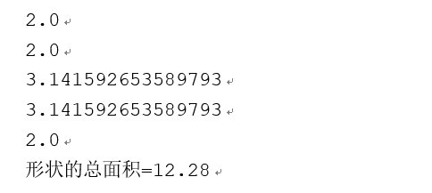
public static void main(String[] args){
var d = 0.0;
var shapes = new Shape[5];
for(var i=0; i < shapes.length;i++){
d = Math.random();
if(d > 0.5){
shapes[i] = new Circle(1);
}else{
shapes[i] = new Rectangle(1,2);
}
}
var sumArea = sumArea(shapes);
System.out.printf("形状的总面积=%.2f", sumArea);
}

Slide 100
Java语言程序设计
7.8 案例：自定义类库开发

Slide 101
自定义类库的开发
在Java应用开发中通常需要开发自己的类库，然后在应用程序中使用。本例学习如何开发一个简单的类库，然后将它打包成.jar文件，并且在程序中使用它。
要求定义一个名为com.boda.utils.MathUtils类，在该类中定义如下两个静态方法：
public static boolean isPrime(int n)
public static boolean isPalindrome(int n)
isPrime(int n)方法返回n是否是素数，isPalindrome(int n)方法返回n是否是回文数，如363是一个回文数。

Slide 102
自定义类库的开发
对于自定义类库，按下面思路设计。
（1）按要求编写com.boda.utils.MathUtils类，其中定义两个静态方法isPrime(int n)和 isPalindrome(int n)。
（2）将编译好的类文件打包到.jar文件中。
（3）在应用程序中使用自定义类库，需要添加.jar文件。
程序7.13是类库的com.boda.utils.MathUtils类，该类定义了两个静态方法，其中isPrime()用于返回参数是否是素数，isPalindrome()返回参数是否是回文数。

Slide 103
程序7.13 MathUtils.java
public static boolean isPrime(int n){ //判断素数
for(var divisor=2; divisor*divisor <= n;divisor++){
if(n % divisor ==0)
return false;
}
return true;
}

Slide 104
public static boolean isPalindrome(int n){ //判断回文数
var s = String.valueOf(n);
var low = 0;
var heigh =s.length() - 1;
while(low < heigh){
if(s.charAt(low)!=s.charAt(heigh)){
return false; // 不是回文
}
low ++;
heigh --;
}
return true;
}

Slide 105
自定义类库的开发
要将上述类打包到.jar文件中还需创建一个主类和一个清单文件，程序7.13的MathUtils类中包含一个main()方法，所以可把它作为主类，否则就需单独创建一个主类。
在项目src目录中创建META-INF目录，在其中创建一个名为MANIFEST.MF文件，它是清单文件，其中输入下面3行内容：
Manifest-Version: 1.0
Main-Class: com.boda.utils.MathUtils
注意，冒号后面要留一个空格，最后一行是空行。

Slide 106
自定义类库的开发
在Eclipse中将项目打包到.jar文件很简单。右击项目名称，选择Export，在打开的对话框中选择JAR file，然后指定JAR文件名和路径，在下面的页面中指定JAR的清单文件。选中Use existing manifest from workspace，单击Browse按钮，选择创建的MANIFEST.MF清单文件
最后单击Finish按钮创建JAR文件。创建好的JAR文件就和Java的任何库文件一样可以发布和使用。
要在应用程序中使用JAR文件，需要将它作为外部JAR文件导入到项目中。在Eclipse中，右击项目名称，选择Build Path→Add External Archives，在打开的对话框中选择JAR文件将其添加到项目中即可使用。

Slide 107
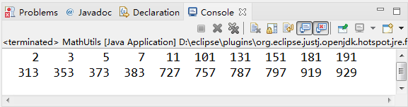
自定义类库的开发
运行程序，输出2-1000之间所有回文素数如图7-7所示。
对于Java应用程序，还可以采用上述方法将其打包成可执行的JAR文件。右击项目名称，选择Export，在打开的对话框中选择Runnable JAR file，在之后的对话框中选择启动文件和打包文件路径和文件名。

Slide 108
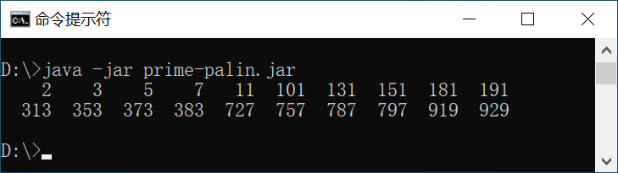
自定义类库的开发
假设为上述案例创建了可执行JAR文件prime-palin.jar，它存放在D盘根目录。要执行这个可运行的JAR文件，在命令提示符下使用带-jar参数的java命令，命令及运行结果如图7-8所示。

Slide 109
Java语言程序设计(第4版) QQ群： 288639486
课堂讨论及训练
1. 下面说法是否正确？
(1) 子类可以覆盖父类中定义的私有方法。
(2) 子类可以覆盖父类中定义的静态方法。
(3) 子类可以继承父类中构造方法。
6.1.1

Slide 110
Java语言程序设计(第4版)
课堂讨论及训练
2. 如果子类中的一个方法具有和它父类中的方法完全相同的方法签名，但参数类型不同，这是方法覆盖还是方法重载？
6.1.1

Slide 111
Java语言程序设计(第4版)
课堂讨论及训练
7.12 有下列程序，试指出该程序的错误之处。
class AA{
AA(int a){
System.out.println("a="+a);
}
}
class BB extends AA{
BB(String s){
System.out.println("s = "+s);
}
}
public class ConstructorDemo{
public static void main(String[] args){
BB b = new BB("hello");
}
}
6.1.1

Slide 112
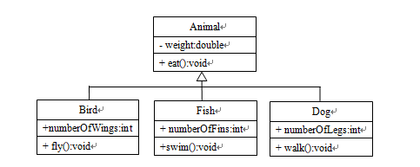
Java语言程序设计(第4版)
编程作业
1.给定如图所示的Animal类及其子类的继承关系UML图。编写代码实现这些类。
6.1.1

Slide 113
Java语言程序设计(第4版) QQ群： 288639486
编程作业
2.定义一个名为Cylinder类表示圆柱，它继承Circle类（参见编程练习4.2），要求定义一个变量height表示圆柱高度。覆盖getArea()方法求圆柱的表面积，定义getVolume()方法求圆柱体积。定义默认构造方法和带radius和height两个参数的构造方法。
画出Circle类和Cylinder类的UML图，并实现这些类。
编写测试程序，提示用户输入圆柱的底面圆的半径和高度，程序创建一个圆柱对象，计算并输出圆柱表面积和体积。
6.1.1

Slide 114


谢 谢
在线开放课程 在线答疑QQ群

